Slide 1

Obrazci
Na spletno stran lahko vstavimo obrazec, v katerega vpišemo in shranimo poljubne podatke. Jezik HTML podpira izdelavo in prikaz obrazcev, pri shranjevanju in obdelavi vpisanih podatkov pa si moramo žal pomagati s posebnimi jeziki.
Vse ukaze za vpis podatkov moramo omejiti z elementoma <FORM> in </FORM>.
Za obliko polja v obrazcu poskrbi ukaz INPUT TYPE.

Slide 2
<FORM>
<INPUT TYPE=…> Prva izbira <BR>
<INPUT TYPE=…> Druga izbira <BR>
</FORM>

Slide 3
Obrazci
Na voljo imamo štiri osnovne oblike:
TEXT ali TEXTAREA - polje za vpis besedila
CHECKBOX - kvadratki za potrditev
RADIOBUTTON - izbirni gumbi
SELECTIONLIST - seznami

Slide 4
Obrazci
V obrazcih lahko uporabimo dva gumba:
SUBMIT - podatke posreduje oziroma shrani
RESET - vrne vsebino vseh polj v obrazcu na začetne vrednosti

Slide 5
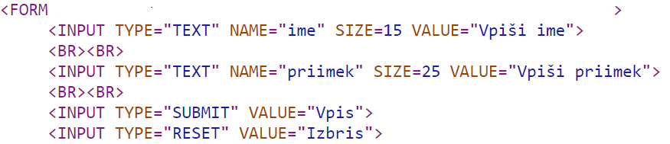
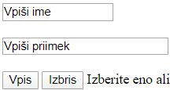

Slide 6
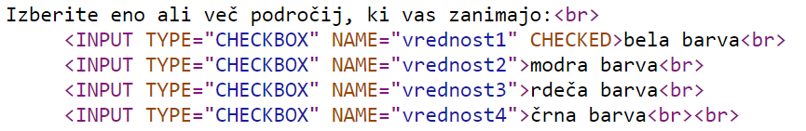
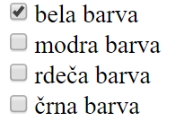
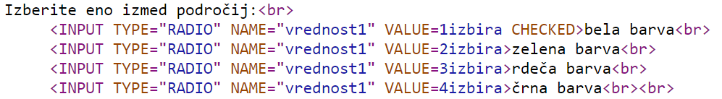
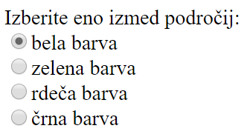

Slide 7
